Slide 1

主日學 師資培訓
2021年五月

Slide 2

老師，你認識你所教的嗎？

Slide 3
來認識你所教的聖經
法律用語
醫學用語
約
處方

Slide 4

聖經是「約」
新約和舊約其原始意義
那是從法律上的「臨終遺囑」
摘取出來的一個字「約」
是立遺囑者和繼承人的合約
雙方都相信這約的權威性
是立遺囑者親自擬定和口述的

Slide 5

聖經是「處方」
當醫師開立處方時
醫師和病人
雙方之間的聯繫是處方
病人若完全相信
處方的「權威意圖」吃藥
必能藉著處方開的藥
得到痊愈康復

Slide 6
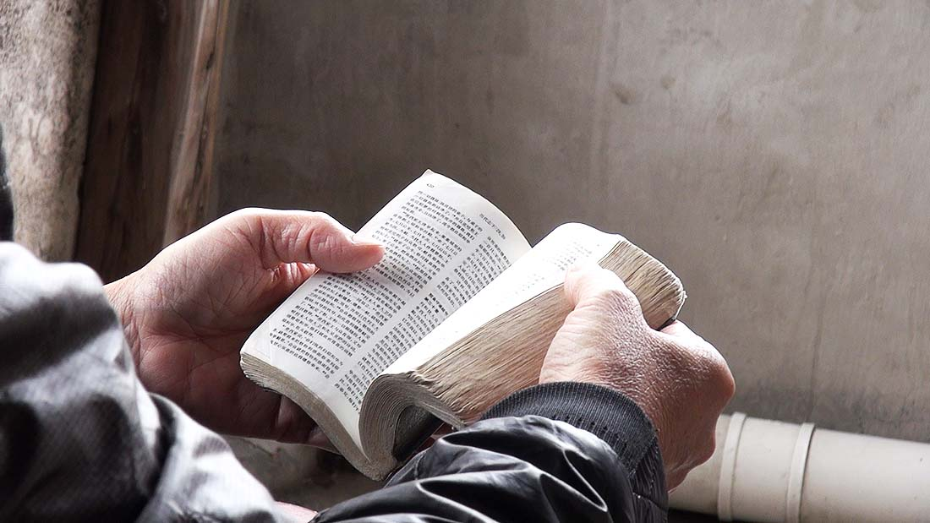
聖經 - 救恩
聖經是上帝與子民的約
聖經是上帝給人的處方
因此說聖經有「救恩」
救恩意謂著生命所急需
所開立的處方是
上帝寶貴的話語

Slide 7
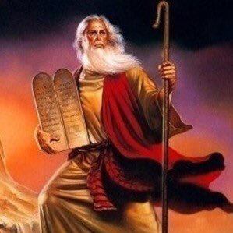
彼此聖經中不一樣的一樣
猶太人與基督徒
（包括天主教與更正教）
之間的關係存在不少衝突
然而，無論是猶太人的聖經
或是基督徒的聖經
都記有同樣神聖的經文
「耶和華對摩西說」

Slide 8
耶和華曾應許摩西
我必在他們弟兄中間
給他們興起一位先知像你
我要將當說的話傳給他
他要將我一切所吩咐的都傳給他們
誰不聽他奉我名所說的話，我必討誰的罪
申18:18-19

Slide 9
後來彼得見證預言得到應驗
但神藉著眾先知的口預先宣告過基督將要受害的事
就這樣應驗了
主也必差遣所預定給你們的基督耶穌來臨
摩西曾說：
主你們的神要從你們弟兄中給你們興起一位先知像我
凡他向你們所說的一切，你們都要聽從
徒3:18-22

Slide 10
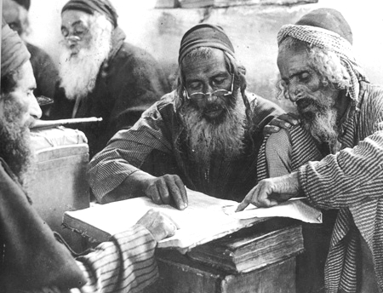
同一本聖經，不同的解讀
猶太人基督徒彼得
引述這段經文時
指出這句預言
確定無疑地應驗
在耶穌身上了
然而猶太教卻
不這樣解讀這句經文！

Slide 11
同一節經文，不同的解讀
同樣，在每一本基督徒的聖經裡，都記有耶穌宣告：
「我還告訴你，你是彼得
我要把我的教會建造在這磐石上
陰間的權柄，不能勝過他。我要把天國的鑰匙給你
凡你在地上所捆綁的，在天上也要捆綁
凡你在地上所釋放的，在天上也要釋放。」
太16:18-19

Slide 12
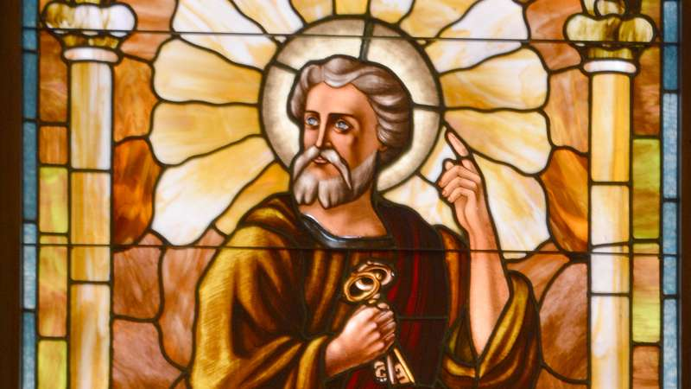
同一節經文，不同的解讀
天主教憑藉這節經文
實行教皇權威制度
天主教認定彼得是磐石
天國的鑰匙已經交給他
彼得有權柄作使徒首領
成為羅馬的首任教皇
然而，基督教卻不這樣解讀這節經文

Slide 13
正確意義來自正確讀經解經
其實，耶穌這裡語意雙關，「你是彼得（ Petro ）
我要把我的教會建造在這磐石（petra）上」
因為彼得的名字就是「磐石」的意思
新約記載得很清楚基督才是教會的根基
「那已經立好的根基就是耶穌基督
此外沒有人能立別的根基」
林前3:11

Slide 14

猶太人、天主教徒與基督徒的讀經
承認聖經詮釋上
這些議題的重要性與侷限性
有助於我們瞭解
基督徒和猶太人對彼此看法
以及
基督徒對其他基督徒的看法
這點至為關鍵重要

Slide 15

猶太人、天主教徒與基督徒的聖經
猶太人、天主教徒與基督徒
逛書店想買一本聖經送給女兒
然而，她們的
聖經卻不一樣
老練的店員詢問：
「你需要的是哪一款聖經？」

Slide 16
猶太人、天主教徒與基督徒的聖經
猶太人聖經
天主教的聖經
沒有新約
要求：
只要聖經
不要新約
有次經
詢問
是全部聖經嗎？
有次經在內嗎？

Slide 17
一神信仰，不一樣的聖經
信仰團體 | 聖經名稱 | 舊約 | 新約 | 次經
猶太教 | 塔納赫 | 有 | 無 | 無
天主教 | 拉丁文 武加大譯本 | 有 | 有 | 有
基督教 | 新舊約 聖經 | 有 | 有 | 無

Slide 18
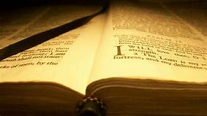
猶太人的聖經 – 舊約
猶太教與基督宗教
關切的核心都是聖經
當基督徒說
「舊約」和「新約」
在這樣的對照之下
不可避免會暗示
「取代」或「更新」之意

Slide 19

猶太人經書 - 塔納赫
猶太教的聖經稱之爲
「塔納赫」(Tanakh )
這是按照三大內容的
首字母縮寫而成
摩西五經稱作 Torah
先知書稱爲 Nevi’im
其餘著作稱為 Kethuvim

Slide 20

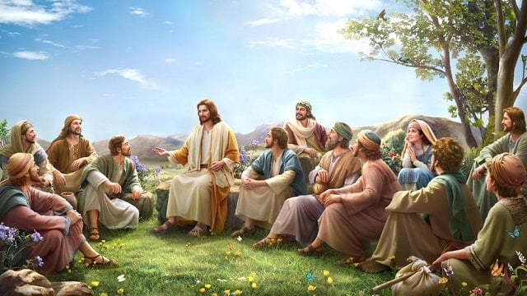
人類世界曾存在口述傳統
人說話在讀寫之前
開口說話的上帝

Slide 21

聖經記載上帝「說」
聖經頭一章提到上帝時
都使用了「說」這動詞
「上帝說， 要有光，
就有了光」（創1:1-3 ）
「太初有道」（約1:1 ）
這位開口說話的上帝
正是猶太人與基督徒共同信仰的對象

Slide 22
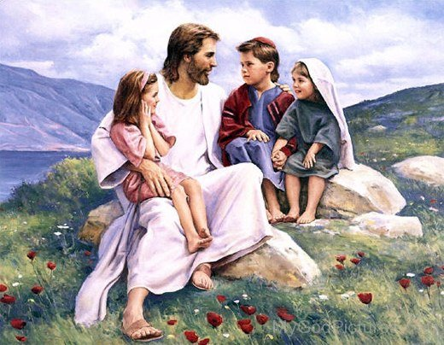
太初有道，道成肉身
上帝說出的道
已經「成為肉身」
在耶穌裡
取了人的形體出現
並且「住在我們當中」
這就是基督教獨特的信念

Slide 23
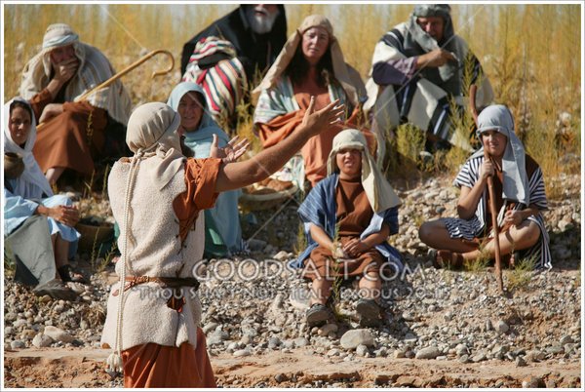
口述在書寫之前
這點不僅適用於個人
也適用於整個民族
在民族學習
或發展出字母
和書寫文字之前
口述早就行之有年了

Slide 24
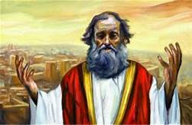
先以口語流傳聖經真理
目前已寫成書面文字的話語
多半是先說出來
然後晚一點才有文字記錄
早在聖經被人們閱讀之前
就先以口語的形式
流傳好一段時間了

Slide 25
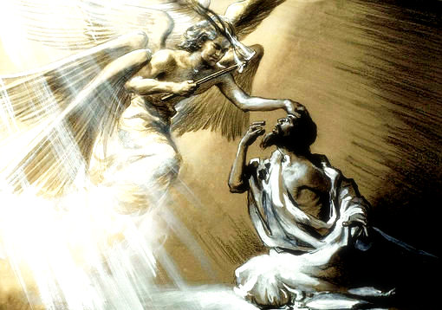
是先知以賽亞的嘴唇得潔淨
「先知」（說話者）
最基本的意義不是預測未來
而是指代表上帝發言的人
當以賽亞蒙召（賽6:6-7）
被潔淨的是嘴唇，不是手
「看哪， 這炭沾了你的嘴
你的罪孽便除掉，你的罪惡就赦免了」

Slide 26
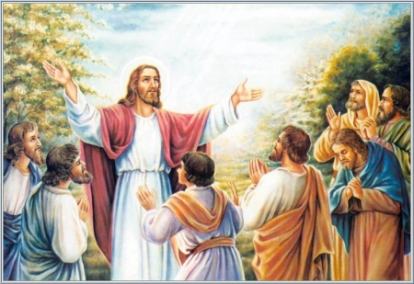
基督教口述信仰真理源自耶穌
在塔納赫有慣用的公式
表達上帝給予先知的啓示：
「耶和華的話臨到。。。」
耶穌的使徒沒有套用這公式
因爲耶穌自己就是上帝的道
耶穌的教導正是福音書的根源

Slide 27
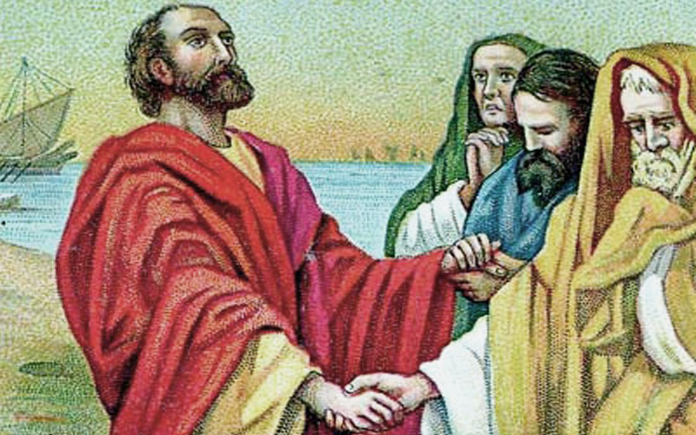
保羅口述耶穌說過的話
新約有口述傳遞過程的例證
保羅勸勉以弗所教會的長老
「要記得主耶穌親自說過的
話，施比受更爲有福。」
（徒20:35）沒出現在福音書
記錄下保羅這句話的路加
沒有將這句話收在路加福音

Slide 28
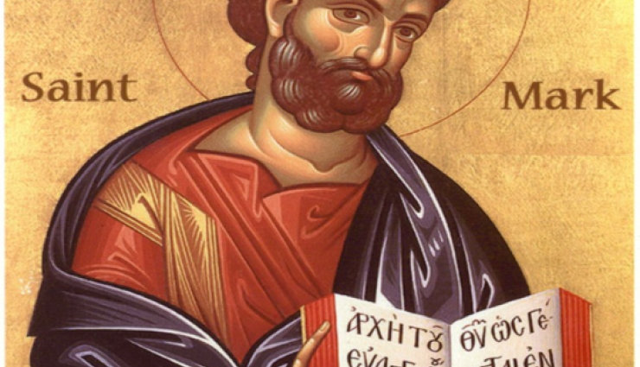
書面記錄耶穌生平和話語
耶穌話語的書面記錄
頭一份應該是馬可福音
寫在公元70年左右
因此，至少有數十年的時間
人們不斷地轉述耶穌的言行
這樣的情形持續到第四世紀

Slide 29
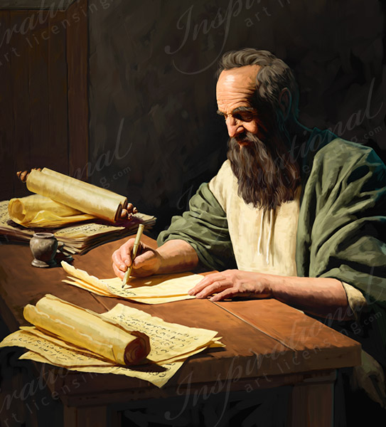
其實保羅書信先於四福音書
保羅寫信給哥林多教會
（林前11:23-26）
他引用耶穌制定聖餐的話
「這是我的身體
爲你們捨的。。。」
時間上已隔了大約二十年

Slide 30
口述傳統成為文字記錄
當保羅寫著（提後3:16）：「聖經都是上帝所默示的」
指的是猶太人的「塔納赫」
原來從最早期開始，猶太文士是口頭遺傳的傳遞者
也是書寫塔納赫的守護者
把口述的這些話語寫在書中成為聖經
全都是爲了在未來某個時候
這些話語能夠再次被講述而得幫助

Slide 31
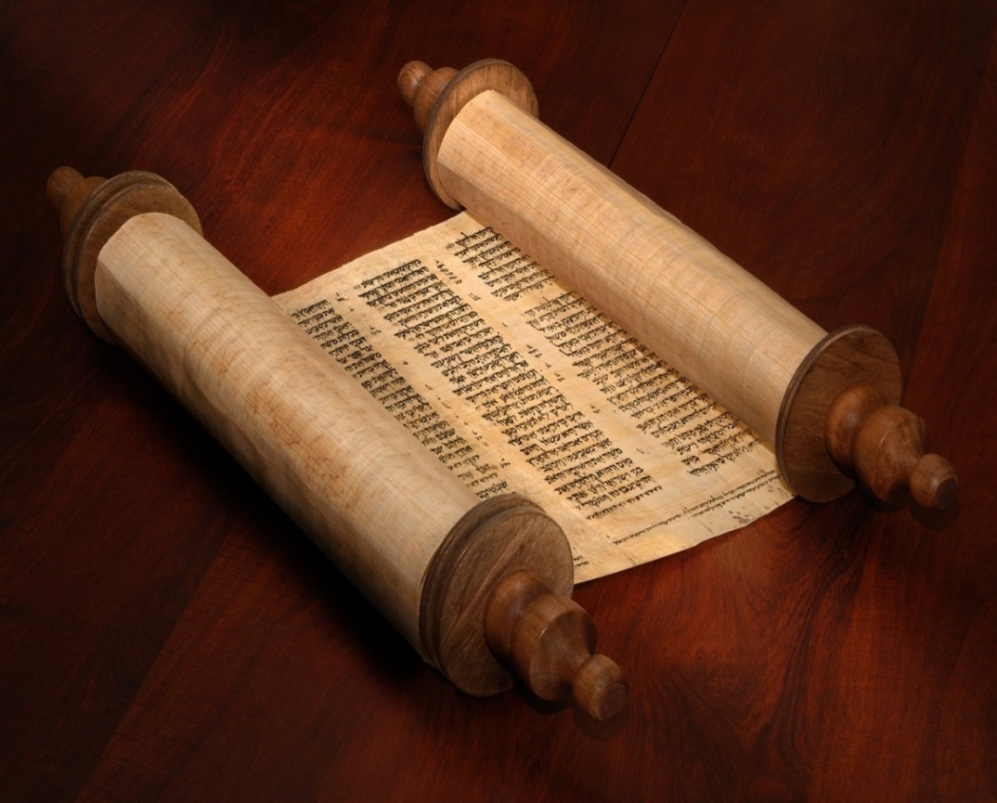
聖經成書的重要性
從前所寫的聖經（舊約）
都是爲教導我們寫的
要使我們藉著忍耐
和因聖經所生的安慰
得著盼望
羅15:4

Slide 32
「塔納赫」-舊約
「塔納赫」分成三部分（共24卷）：
Torah ( 「妥拉」＝ 律法書，又稱摩西五經）
Nevi 'im （ 先知書）
Kethuvim （ 文集，又稱聖書卷）
次經原是猶太教的產品，卻不是猶太正典的一部分
然而， 羅馬天主教
卻將次經包括在基督教正典的舊約之中

Slide 33
「塔納赫」-舊約
「摩西五經」加上約書亞記， 這幾卷描述以色列怎樣成爲一個國家以及怎樣得到應許之地
「先知書」記敘以色列人後來在應許之地的故事，描述王國的建立與發展，並向百姓傳遞先知的信息
「聖書卷」思索邪惡與死亡等（ 約伯記與傳道書），詩歌作品（ 尤其是詩篇） ，以及另外一些歷史書

Slide 34
「塔納赫」-舊約
「塔納赫」涵蓋大約一千年左右的以色列民族史
一開始是以色列人出埃及
根據今日多數考古學家與歷史學家的主張
出埃及大概不會早於公元前一千三百年
（精確的日期不可知）
一直到以斯拉的歸回作爲結束

Slide 35
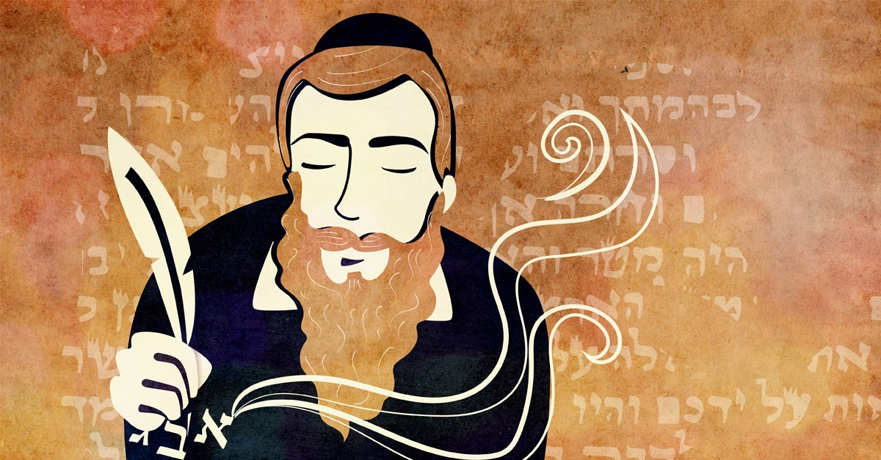
「塔納赫」-舊約
祭司以斯拉
「從巴比倫上來」
到耶路撒冷
時間大約是
公元前四百年左右
他是敏捷的文士
通達耶和華以色列上帝所賜摩西的律法書

Slide 36
「塔納赫」-舊約
對於聖經資料，我們可以下這樣的基本結論
這些記載主要不是要作編年史
而是信仰見證
表明相信那位在燃燒的荊棘中向摩西顯現的上帝
祂是「亞伯拉罕的上帝，以撒的上帝，雅各的上帝」
也是持守永約的上帝

Slide 37
Torah妥拉 - 摩西五經
在「妥拉」（ 「律法」 或「五經」）當中
聖經記錄了上帝的行動和所頒布的律法
作爲整個後續記錄的基礎
在「妥拉 / 摩西五經」 結尾，以色列百姓結束了
他們在埃及的爲奴生活與在曠野的漂流
預備進入應許之地。因此，亳無疑問
「妥拉 / 摩西五經」可以說是記載以色列起源的書

Slide 38
創世記
如標題所顯示，這是一本講到「開始」的書
先是記載了宇宙和人類的起源
描述上帝用六日的時間「創造天地」
然後是人類怎樣墮落犯罪，導致大洪水的諸多事件
創世記也是「上帝尋找人」 的歷史
亞伯拉罕的呼召是上帝與以色列訂定永約的開始
從亞伯拉罕傳給以撒、雅各以及傳給以色列衆支派

Slide 39
創世記
亞伯拉罕正是信仰群體的創始之父
創世記其餘的部分，全是記述聖約的傳遞歷史
聖經若是缺了創世記，其餘的聖經敘事
不管是「塔納赫」或《新約全書》，都會變得沒意義
基督教的信念正是出自創世記一章1 節
基督教所信仰的上帝正是那位創造天地的主

Slide 40
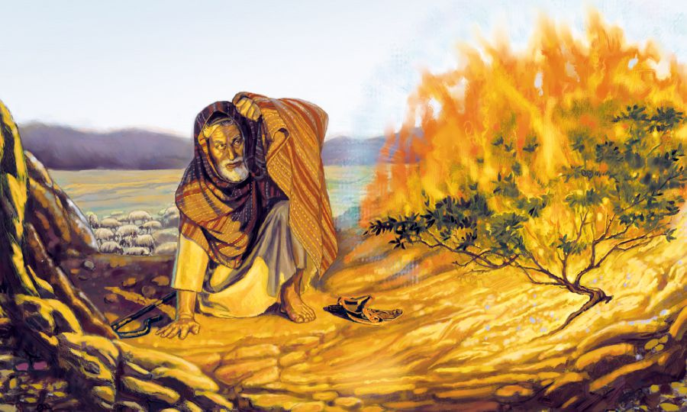
出埃及記
描述以色列從埃及得釋放
起始於摩西蒙召（3:1-6）
上帝從燃燒的荊棘中
向摩西顯出祂的自我啟示
「我是自有永有的上帝」
在逾越節一連串神蹟之下
以色列成功地走出埃及

Slide 41
出埃及記
來到西乃山， 上帝把律法刻在兩塊石板上
是爲了與以色列民確認祂所立的約（出20:2-3）
「我是耶和華你的神，曾將你從埃及爲奴之家領出來
除了我以外， 你不可有別的神」
然而以色列卻造金牛犢來敬拜
藉著摩西的代求，上帝開恩更新子民所破壞的約
跟著建立利未人的祭司制度以及詳述會幕的建造

Slide 42
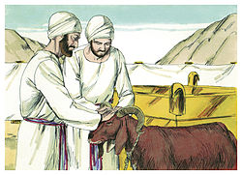
利未記
描述敬拜的細節和規矩
各種類別的獻祭
以及祭司對獻祭的預備
為了建立以色列人成為
屬於上帝的聖潔子民
因此詳細記載「聖潔條例」

Slide 43
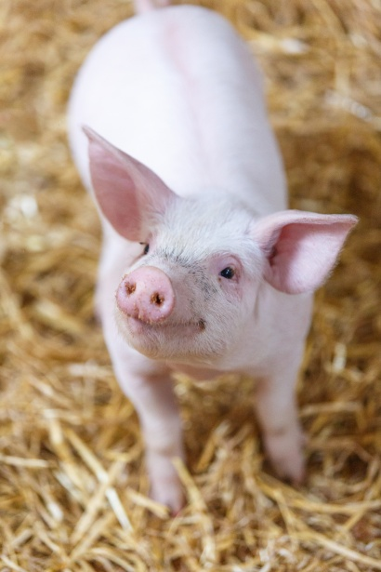
利未記
其中特別具體地指出
地上、海裡、空中
「這些生物你可以吃」以及
其他動物、鳥類丶爬蟲類不可以吃
這些條例只是要作爲
以色列民與上帝立約的記號

Slide 44
民數記
「對二十歲以上的以色列民作人口調査」
這卷書的名稱由此而來
接續西乃山未完的故事，描述四十年曠野漂流
百姓不願順服，惹得上帝一再發怒，又一再饒恕
最後，以色列進入摩押平原
作好準備與佔據迦南地各外邦民族打仗
這正是約書亞記和士師記即將記錄的戰鬥歷史

Slide 45
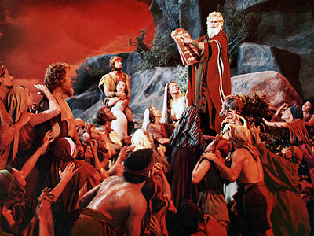
申命記
百姓來到應許地的入口
摩西在摩押平原
向百姓演說
回顧往時各種事件
與其說是故事記載
不如說是一份提醒和慶祝

Slide 46
申命記
提醒上帝子民的特權是透過上帝與他們立的約
「以色列啊，你是有福的！
誰像你這蒙耶和華所拯救的百姓呢？
祂是你的盾牌，幫助你」（申33:29）
申命記的結尾，記載摩西自己的死（申34:5）
「於是耶和華的僕人摩西死在摩押地那裏」
是啓示？是他人所寫？是約書亞？無法確定

Slide 47
塔納赫第二部分 - 先知書
前先知書 / 歷史書
後先知書 / 大小先知書
包括四卷：【6】
約書亞記
士師記
撒母耳記上下
列王紀上下
包括四卷：【15】
以賽亞書
耶利米書
以西結書
十二小先知書

Slide 48
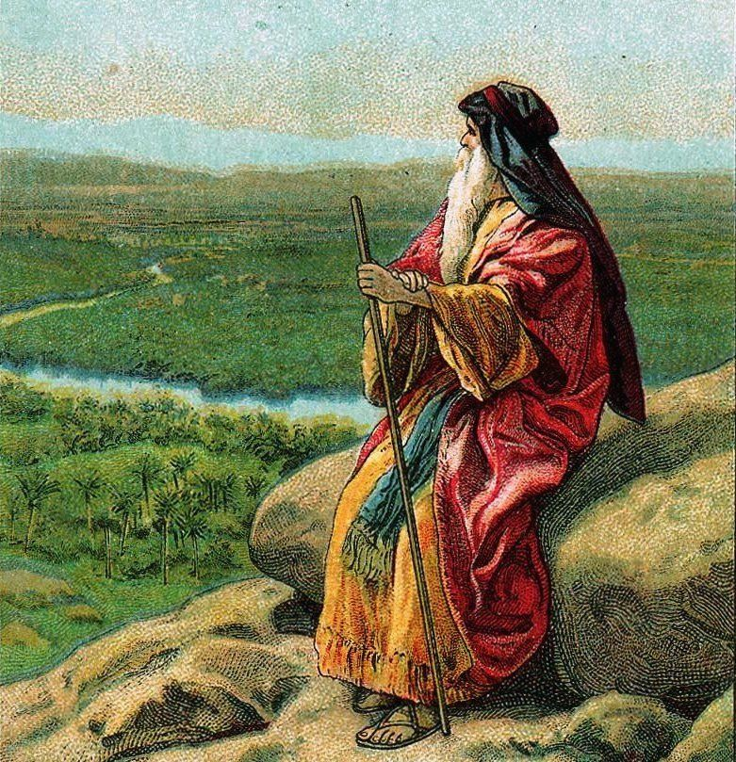
約書亞記
摩西只能遠遠觀看不得進去
因此，進入迦南應許之地
是約書亞所擔負的神聖使命
這本書與摩西五經息息相關
五經所應許的一一兌現成就
爲走出埃及的敘事劃下句點

Slide 49
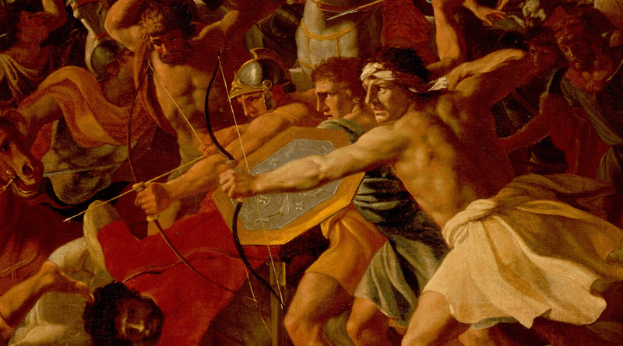
士師記
士師記是一部拓荒史
描述以色列人
攻佔迦南之後的處境
記載許多士師民族英雄
成就了上帝的旨意
確實以色列人在宗教
與政治上均未達到穩定

Slide 50
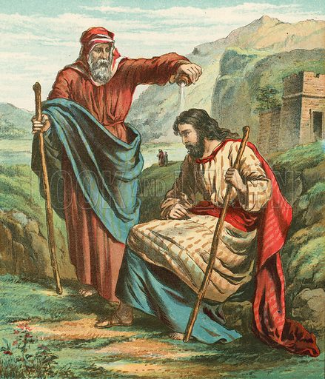
撒母耳記上
以撒母耳的蒙召
來揭開君主政體的序幕
掃羅成爲以色列開國之君
記錄了掃羅的興衰過程
掃羅與大衛之間的競爭
大衛蒙召作掃羅的繼位者

Slide 51
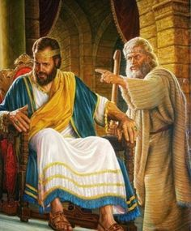
撒母耳記下
記載大衛的生平
這是整本聖經中
最直率的傳記之一
大衛王的生平沒有經過美化
完整呈現大衛的姦淫罪
上帝差派先知拿單提出諫言
幫助大衛知錯認罪悔改

Slide 52
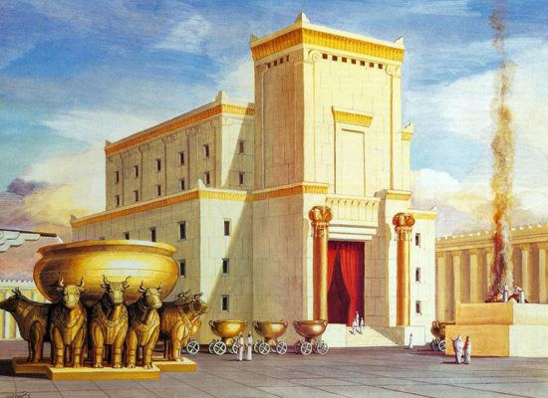
列王紀上下
上帝賜給
大衛兒子所羅門
極大的智慧聰明
他統治期間的榮耀
在建殿時期達到高峰
也就是「所羅門聖殿」

Slide 53
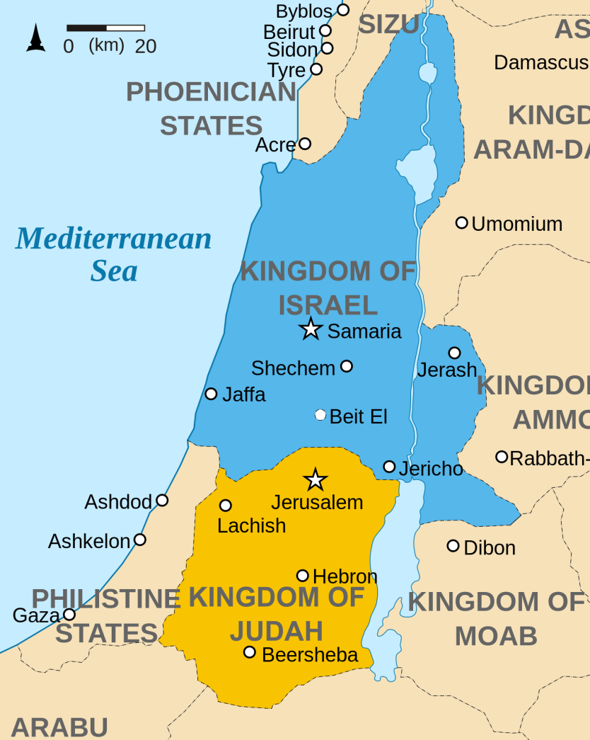
列王紀上下
可惜，所羅門王由盛而衰
在信仰上變節退後
死後更造成國家分裂爲二
北國以色列與南國猶大
列王紀上下也包括了
以利亞和以利沙的歴史
他們是「勇士型的先知」

Slide 54
「後先知書」- 大小先知書
大先知書有
以賽亞書、耶利米書、以西結書
（在猶太人聖經「塔納赫」 但以理書不是先知書！）
小先知書有12卷
在猶太人聖經「塔納赫」則合成一卷

Slide 55
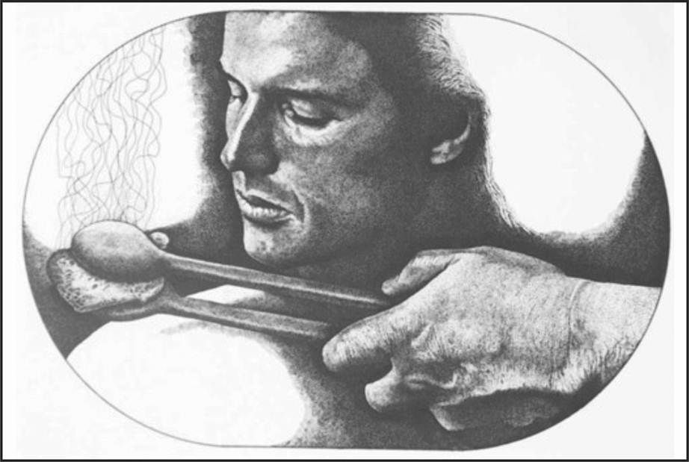
以賽亞書
在整本聖經中，以賽亞書
被新約引用的次數
遠遠超過其他書卷
在先知蒙召的異象中
「我可以差遣誰呢？
誰肯爲我們去呢？ 」
以賽亞回答： 「我在這裡，請差遣我」

Slide 56
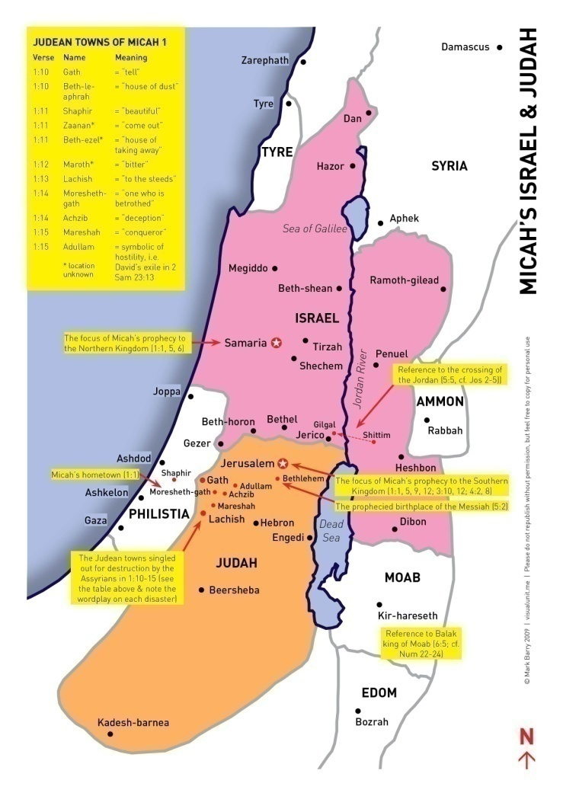
以賽亞書
一至三十九章
指出亞述的入侵（主前七、八世紀）
是上帝審判北國以色列的標記
四十至六十六章
預言南國猶大被擄到巴比倫
（ 公元前五九七年發生）
然而上帝應許至終會拯救祂的百姓

Slide 57
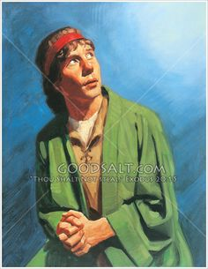
耶利米書
耶利米生長在南國猶大滅亡前夕
被譽為「淚眼的先知」
若上帝曾藉亞述除去北國以色列
如今上帝藉著巴比倫除滅南國猶大
「因我百姓的損傷，我也受了損傷
我哀慟，驚惶將我抓住。」
（耶8:21）

Slide 58
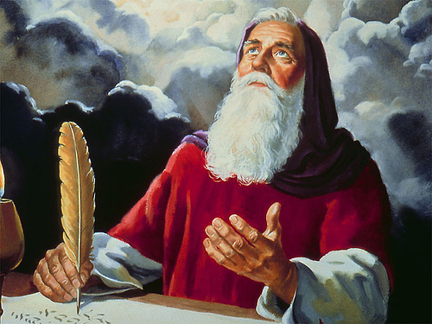
耶利米書
面對南國猶大亡國之災
耶利米也預言（31:31）
上帝將與子民另立新約
「我要將我的律法
放在他們裡面
寫在他們心上
不像過去在西乃山上將約和律法刻在石版上一般。」

Slide 59
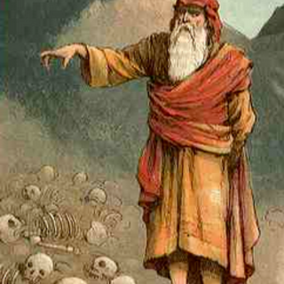
以西結書
在被擄之地的以西結
使用異象來表達信息
最令人難忘的
是谷中充滿枯骨的異象
「枯乾的骸骨啊
要聽耶和華的話」。於是
那些沒有生命的枯骨就立刻復生

Slide 60
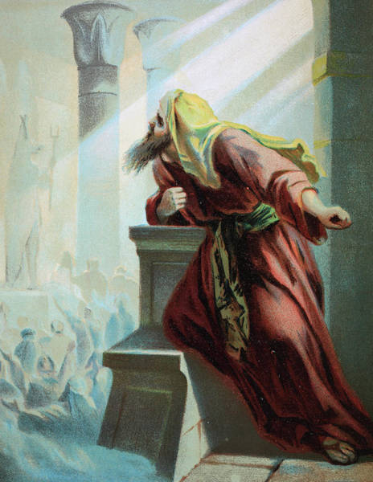
以西結書
面對聖城與聖殿遭毀滅
以西結安慰亡國中遭審判的百姓
異象中看到上帝應許會為他們
建造新的聖城與國土
再一次，先知書中
審判與盼望的訊息交織在一起

Slide 61
大小先知書
大先知書
小先知書
就三卷大先知書而言
上帝允許祂的百姓被擄
正是上帝的計劃
這正是這些書的主題
也道出以色列民的問題所在
十二「小」先知書的稱呼
不是因爲不重要
而是篇幅短得多
在「塔納赫」裡
被視爲只是一卷

Slide 62
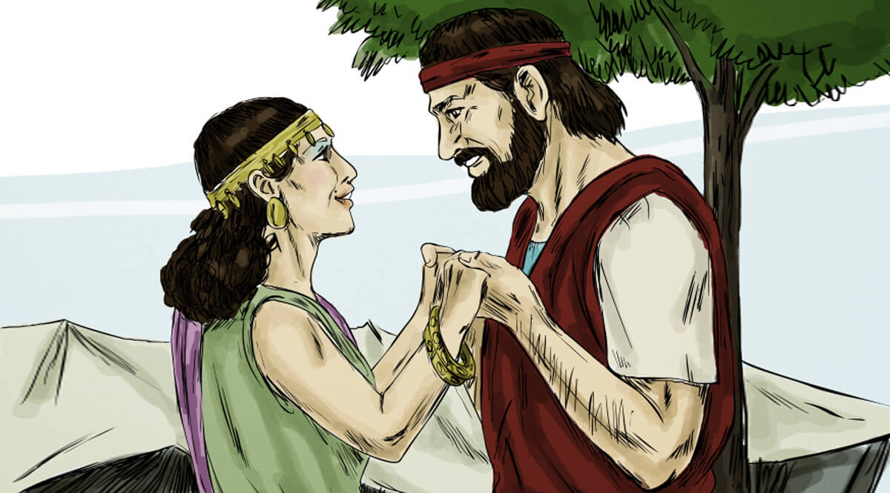
何西阿書
何西阿書用淫亂的隱喻
借用先知妻子的不貞爲例
有力地譴責以色列百姓的背道
「 你去娶一個淫蕩的女子為妻
收那從淫亂所生的兒女
因為這地行大淫亂，離棄耶和華。 」（何1:2）

Slide 63

約珥書
以蝗災和旱災
爲主要信息（珥2:2）
「有一隊蝗蟲，又大又強
自古以來沒有像這樣的
以後直到萬代也必沒有」
預言上帝將會懲罰百姓
但最後會救贖他們

Slide 64
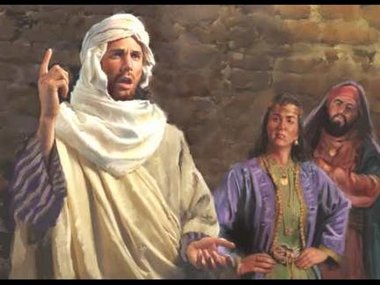
阿摩司書
阿摩司直指社會的不公不義
以色列民以為擁有正確的敬拜
而沾沾自喜
以爲這樣就能擔保未來的平順
先知三番兩次大聲斥責（ 3:2 ）
「我必追討你們的－ 切罪孽」

Slide 65
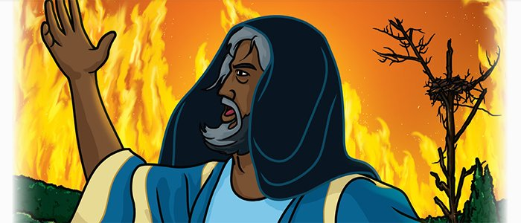
俄巴底亞書
俄巴底亞責備以東（以掃，創25:30）
因為以東協助強國摧毀猶大，因此上帝說（俄1:2）
「我使你以東在列國中爲最小的，被人大大藐視。」

Slide 66
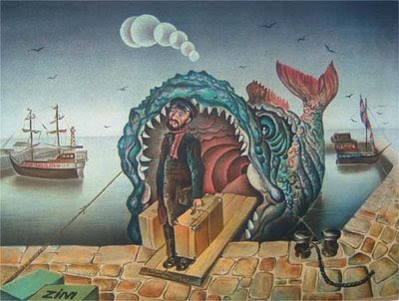
約拿書
約拿是北國以色列的先知
約拿書則是故事多於預言
透過約拿被一條大魚 吞吃
被吐出來繼續他先知的服事
指出上帝不僅憐憫立約的百姓
也憐憫萬國，甚至尼尼微人

Slide 67
彌迦書
彌迦指出儘管上帝子民「遵循聖書」，有正確的敬拜
若不持守社會公義，還是不可能獲得上帝的眷顧
「世人哪，耶和華己指示你何為善
他向你所要的是甚麼呢？
只要你行公義，好憐憫
存謙卑的心，與你的上帝同行。」
彌6:8

Slide 68
那鴻書
約拿書
那鴻書
比那鴻早一百多年
對象是亞述帝國尼尼微城
神差派去尼尼微城傳受審滅亡的信息
結果全城上下悔改，尼尼微城因此沒有被毀
然而亞述的悔改十分短暫
約拿書續集，對象是亞述
亞述攻陷北國以色列（主前722年）又侵略南國猶大（主前701年）
那鴻宣告上帝對尼尼微人的審判（鴻1:14）
尼尼微城在 612 BC 被巴比倫與瑪代聯軍攻陷

Slide 69
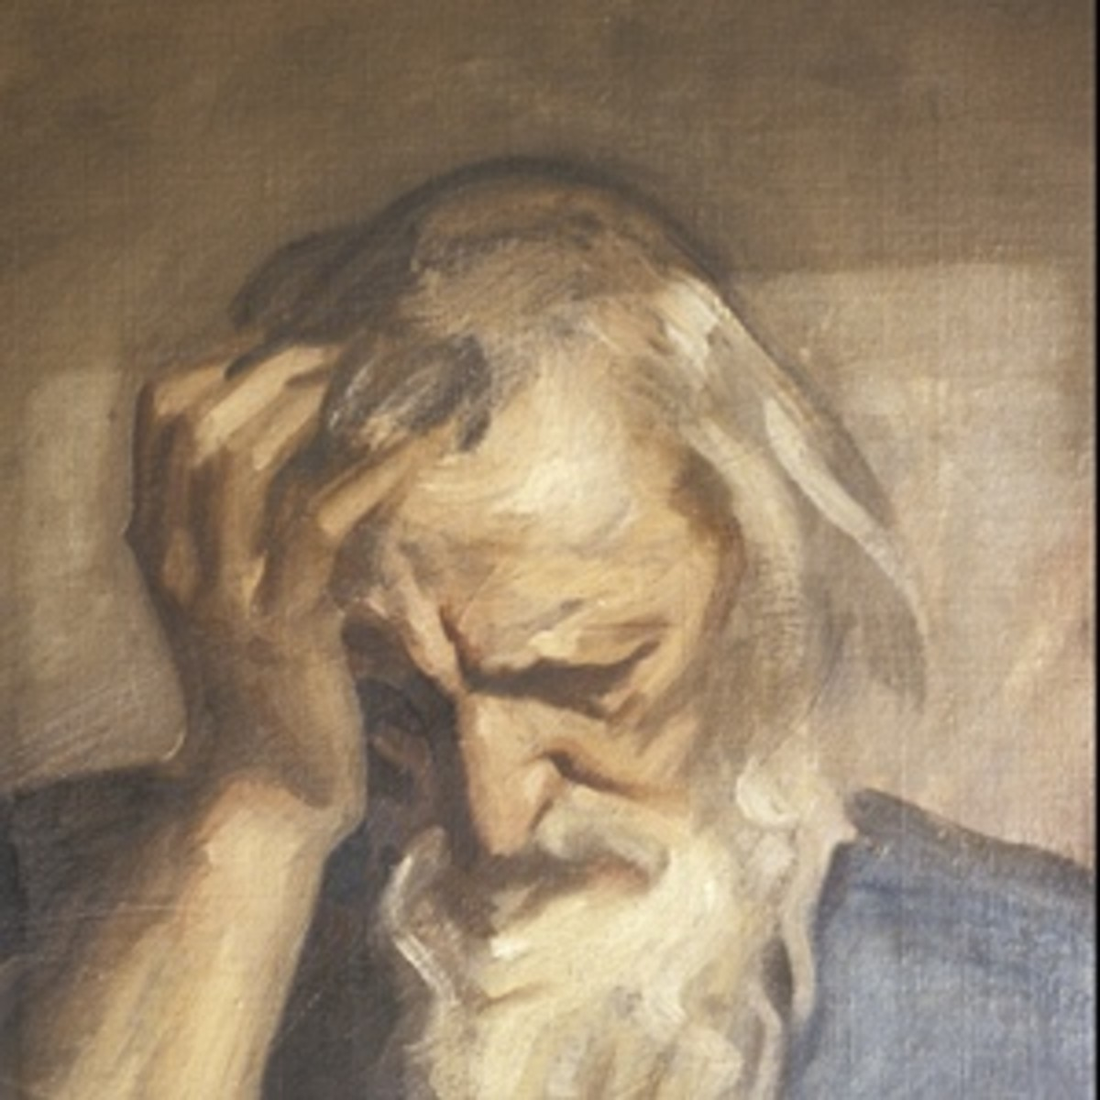
哈巴谷書
巴比倫軍隊殘暴的
入侵南國猶大
面對社會中種種際遇時
哈巴谷要百姓
思考上帝的護理（ 1:12-13 ）
「惡人吞滅比自己公義的人
為何你保持沉默呢？」

Slide 70
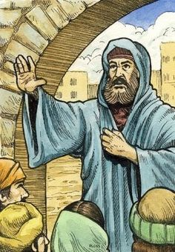
西番雅書
那侵略以色列的眾仇敵將全面潰敗
那是上帝審判的可怕日子
是「耶和華發烈怒的日子」
「這事臨到他們
是因他們的驕傲
他們自誇自大
辱罵萬軍之耶和華的百姓。」（2:10）

Slide 71
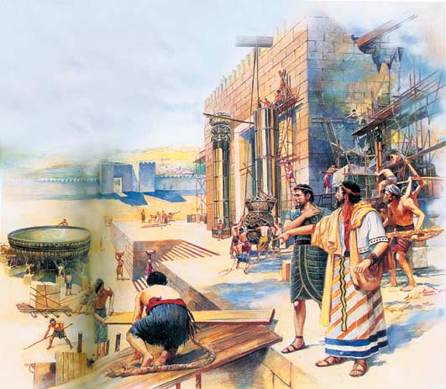
哈該書
哈該和撒加利亞同心發出
重建耶路撒冷聖殿的呼籲
從巴比倫被擄歸回之後
「他們就來
爲萬軍之耶和華他們上帝
的殿做工」（該1:14）

Slide 72
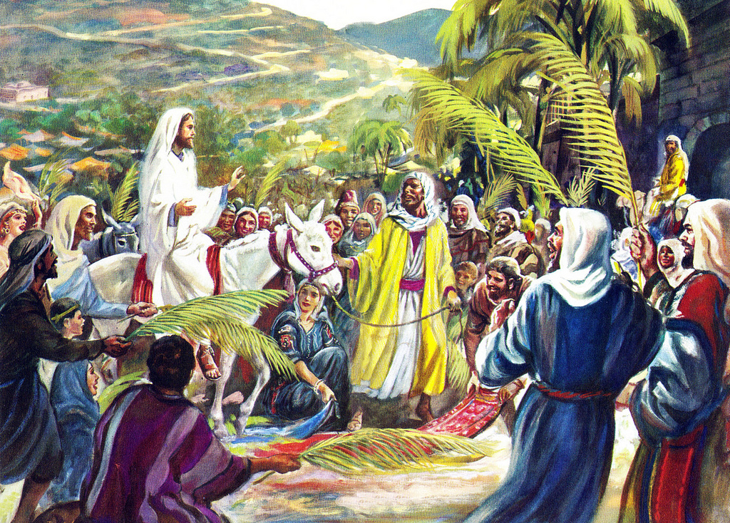
撒迦利亞書
被擄歸回後的撒加利亞
論到以色列的復興
和未來彌賽亞君王的臨到
「看哪！
你的王來到你這裏
謙和地騎著驢。」（撒9:9）

Slide 73
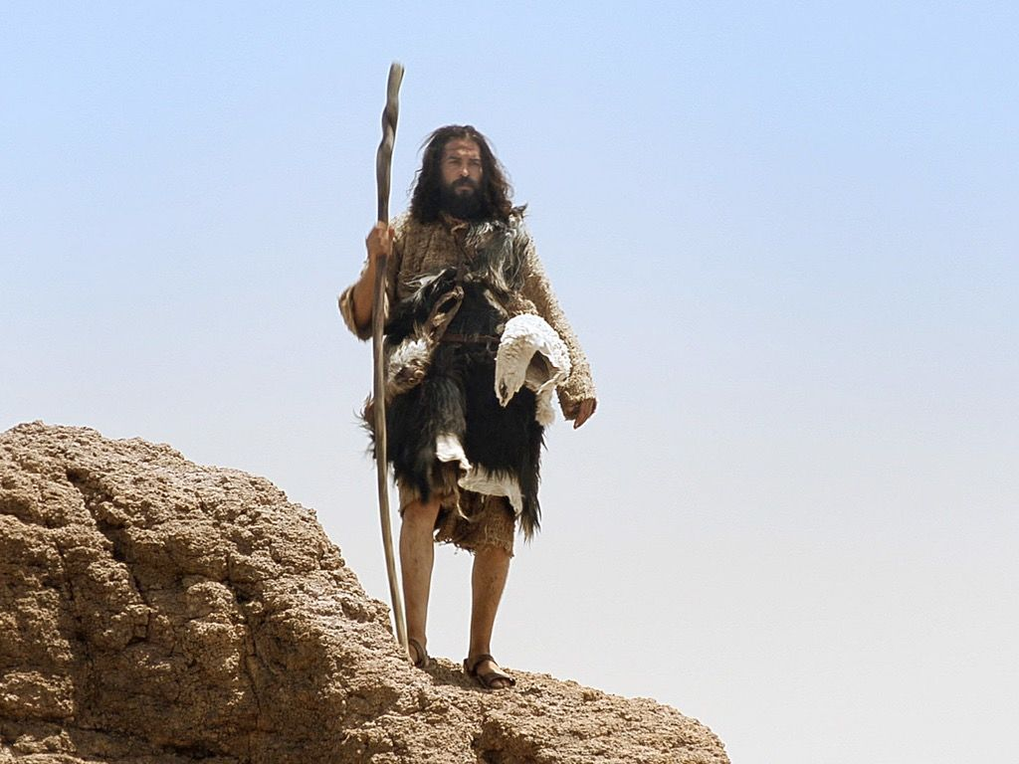
瑪拉基書
最後的先知瑪拉基
發出耶和華的應許（瑪3:1）
「看哪，我要差遣我的使者
在我前面預備道路
看哪，快要來到！」
約莫四百年後
施洗約翰終於來到了

Slide 74
塔納赫的第三部份–聖書卷
詩篇、箴言、約伯記
雅歌、路得記、耶利米哀歌、傳道書丶以斯帖記
但以理書、以斯拉記、尼希米記、歷代志上下
在基督徒的聖經，「詩歌智慧書」只有五卷
詩篇、箴言、約伯記、傳道書、雅歌

Slide 75
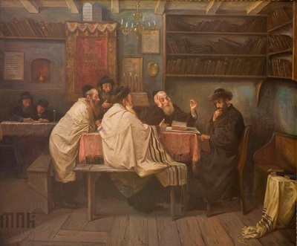
詩歌文學組
儘管先知書也包含詩歌體裁
但是詩篇、箴言、約伯記
是塔納赫主要的詩歌文學
是聖書中最崇高的文學作品
即使對聖經不感興趣的讀者
也往往對這些書卷讚譽連連

Slide 76
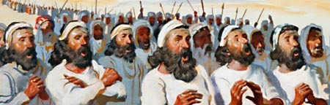
詩篇
詩篇本是用嘴唇頌揚的詩歌，由大衛蒐集成冊
主要是爲了在耶路撒冷聖殿的公開敬拜中使用
由領唱者、詩班或敬拜的會衆在崇拜中頌揚上帝

Slide 77
箴言
收集以色列中許多智慧人的言語
箴言完全沒有提及以色列出埃及的盟約歷史
也沒有引述以色列關乎彌賽亞的盼望
書卷大多數的內容是有關一般性的生活格言
唯有例外是第八章智慧擬人化的聲音
提到她與上帝在創立世界以前的特殊關係

Slide 78
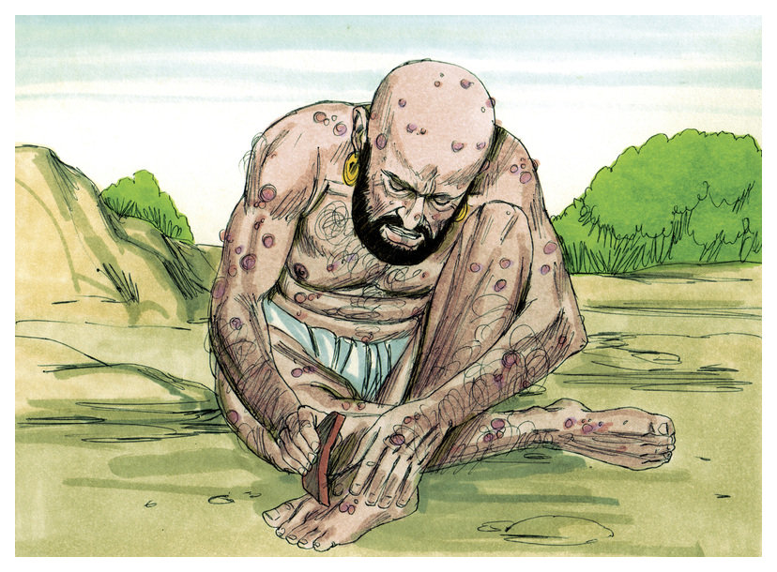
約伯記
一個好人被災難所迫害
透過對話，列出多數人的
見解有錯誤，或過分簡化
最後，上帝自己介入
可沒有另外提供答案
而是宣告上帝的作爲根本神祕不可測度
惟一的解答是相信事件背後有其隱藏的目的

Slide 79
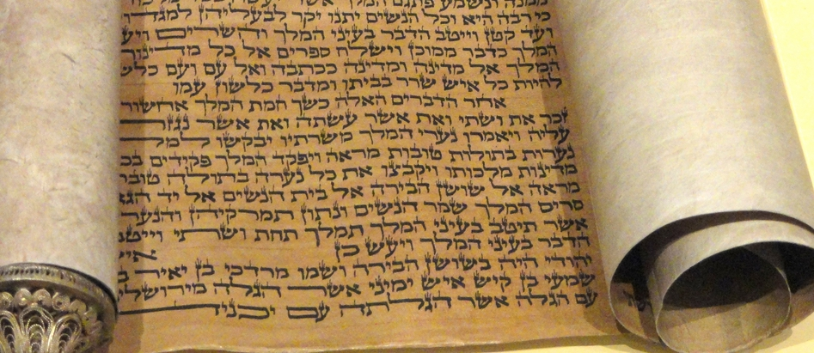
舊約五詩卷
聖書卷中的第二組是
「舊約五詩卷」包括
雅歌
路得記
耶利米哀歌
傳道書
以斯帖記

Slide 80

雅歌
被認爲是所羅門寫的
根據許多學者的看法
原意歌頌人間愛情的詩篇
不少猶太人以寓意詮釋爲
上帝與以色列之間的愛情
基督徒也是這樣詮釋
看為耶穌與教會的愛

Slide 81
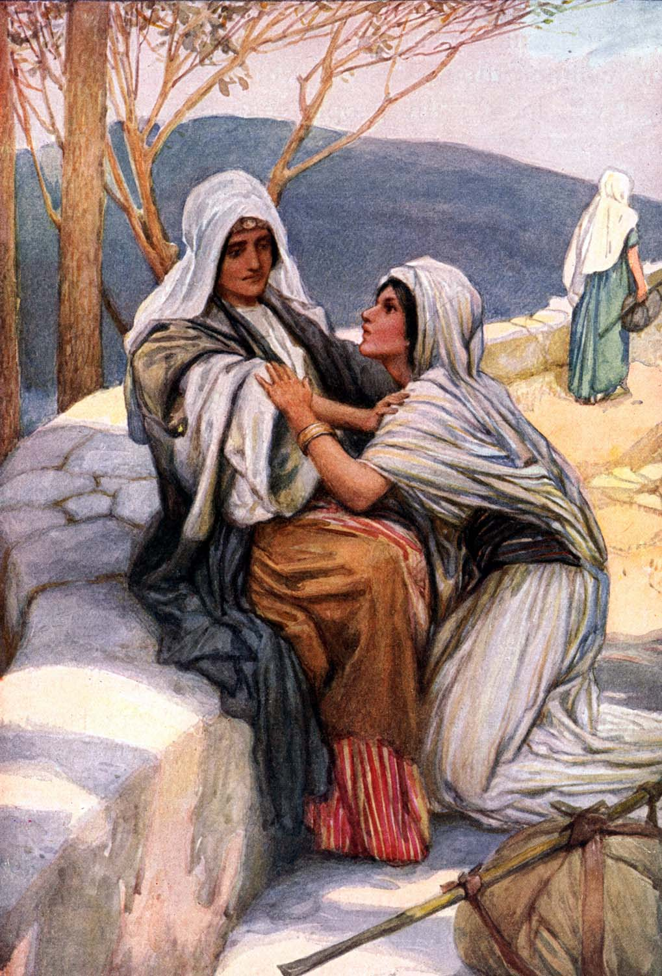
路得記
描述一位嫁給以色列人的
外邦人摩押女子
她後來成為大衛王的祖先
在危難時刻（1:14）
路得堅貞地跟隨婆婆得返他鄉
「你往哪裏去，我也往哪裏去
。。。你的神就是我的神。」

Slide 82
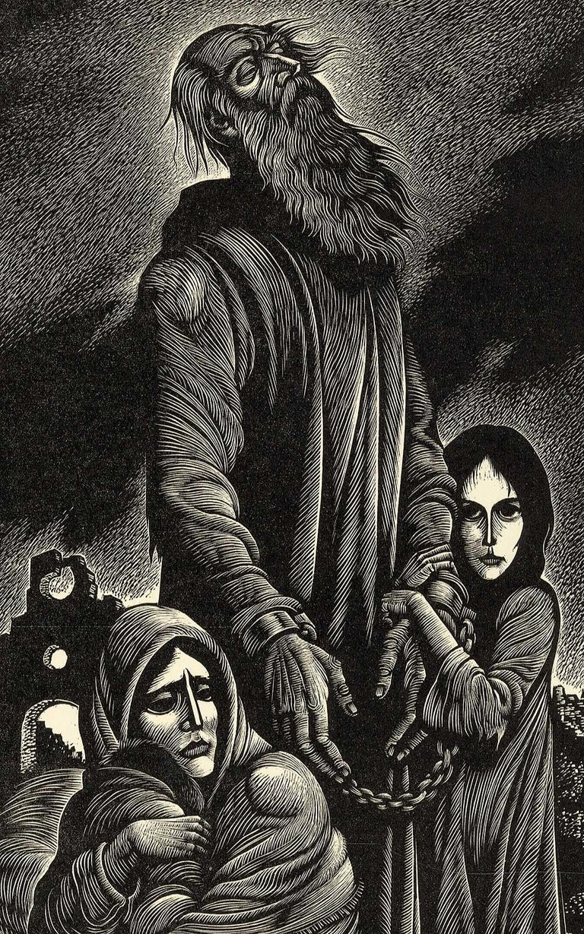
耶利米哀歌
是押頭韻的字母詩
描述亡國時耶路撒冷被攻陷
先知爲聖城哀悼
結尾時呼求上帝的憐憫
「耶和華啊
求你使我們向你回轉
我們便得回轉」（哀5:21）

Slide 83
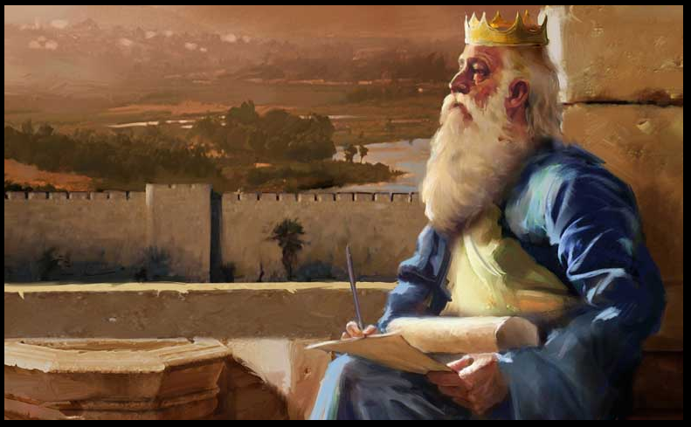
傳道書
「傳道者說，
虛空的虛空，虛空的虛空」
但提醒讀者（傳12:13-14）
「這些事都已聽見了
結論就是敬畏上帝，因為
人所做的事，連一切隱藏的事
無論是善是惡，上帝都必審問。」

Slide 84
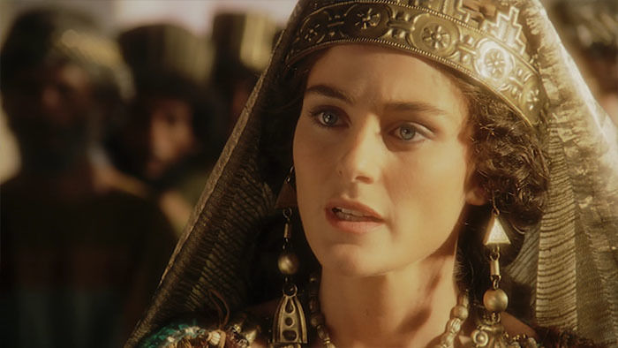
以斯帖記
波斯國亞哈隨魯王
與猶太人以斯帖皇后的故事
解釋猶太人普珥節的由來
書中從未提及上帝，然而
那些未曾歸回的猶太人
卻深深體驗是因著上帝的保守
得以脫離仇敵哈曼殺害

Slide 85
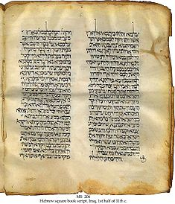
塔納赫中的聖書卷
從以上舊約五詩卷的內容來看
其中好幾卷顯然相當「世俗」
以致有人質疑是否該納入聖經
塔納赫的聖書卷除了詩歌文學
與舊約五詩卷
還包括但以理書、以斯拉記、尼希米記、歷代志上下

Slide 86

但以理書
描述但以理的職場生涯
以及上帝的介入
「叫獅子不傷」 但以理
下半卷以象徵的方式
詮釋一系列「帝國」
在神意之下的世界史

Slide 87
歷代志上下補充南國猶大歷史
歷代志上
撒母耳記
上下
大衛
歷代志下
列王紀
上下
所羅門

Slide 88

以斯拉記
描述猶太人
從被擄之地巴比倫
歸回耶路撒冷
重建聖殿
記錄了回歸者的名單
以及下令回歸的
諭書內容

Slide 89

尼希米記
「耶路撒冷的城牆被拆毀
城門被火焚燒
我聽見這話
就坐下哭泣，悲哀幾日
在天上的神面前禁食祈禱」
（尼1:2-4）
這就是尼希米重建城墻的堅持與努力的背景

Slide 90

希伯來人的塔納赫「 正典」
由於耶路撒冷的被毀
以及基督教的興起
猶太人需要確定聖經的範疇
決定哪些書卷納入塔納赫裡
是一個相當複雜的問題
正典( canon ) 被用來代表
神聖書卷的權威書單

Slide 91

希伯來人的塔納赫「 正典」
猶太人的聖經正典24卷
正式地分成三部分
妥拉、先知書、聖書卷
而妥拉擁有最特殊地位
視爲「正典中的正典」
這份書單最後的確立，是長期發展的結果
聖經各書卷是歷經了一段很長的期間，才能逐一寫成

Slide 92

聖經從希伯來文到希臘文
在兩千年前的地中海世界
希臘文是通行最廣的溝通方式
這得歸功於亞歷山大大帝
公元前四世紀的軍事征服
希臘文成為世界語
通行希臘文的地方
才被視爲是「文明世界」

Slide 93

聖經從希伯來文到希臘文
希臘風俗、希臘菜
希臘語言與文學大受歡迎
當時所有語言都得退讓
甚至講拉丁文的羅馬知識份子
政界、商界、平民百姓
也追求這股時尙
成為「被希臘刺透的羅馬」

Slide 94

聖經從希伯來文到希臘文
就連第一世紀後半
那個從猶太法利賽人
變成基督使徒的保羅
撰寫「致羅馬人書」時
也是用希臘文寫作
儘管希臘文並非他的母語
（ 應該是亞蘭文）

Slide 95

聖經從希伯來文到希臘文
任何想法或信念或習俗
若以異國語言表達
就會與文明世界有所隔絕
除非被翻譯
最好是譯成希臘文
不然就永遠不爲人知

Slide 96

散居異邦的猶太人
以色列人是最顯著的案例
當時猶太教的信仰
是被鎖住的
鎖在聖書裡
鎖在行爲規範與敬拜禮儀之中
鎖在最難懂的希伯來語，刻意與外界保持距離
以至於凡是不懂希伯來文的人根本無從瞭解

Slide 97

散居異邦的猶太人
公元前二、三世紀
猶太人已經被驅散
到希羅世界大多數地區
這類「不懂希伯來文的人」
因此包括人數漸增的猶太人
尤其年輕的一代，從承傳傳統來說，他們信奉猶太教
散居異邦的猶太人在同化過程中要如何保持信仰呢？

Slide 98

散居異邦的猶太人
當散居異邦的猶太人
脫離了所仰賴的希伯來母語
容易落入宗教失憶症的危險
造成移民內心極度苦惱失望
當你失去了語言
你就遠離了信仰！

Slide 99

散居異邦的猶太人
甚至在聖地
聖經使用的希伯來文本身
也逐漸被亞蘭文（Aramaic )
取而代之。亞蘭文顯然是
耶穌與門徒所用的口語
連保羅也是
希伯來文只是屬於聖經語言

Slide 100
散居異邦的猶太人
在這些猶太聚居外邦地當中
最重要的地區是埃及的亞歷山太
這是由亞歷山大大帝在公元前三三二年所建立的城市
亞歷山大親自鼓勵猶太人遷到此地
埃及的猶太人口超過一百萬
他們對於如何保持作眞猶太人
以及「在異邦唱耶和華的歌」 一直有所掙扎

Slide 101
散居異邦的猶太人
內部
猶太人
持守
信仰
外部
外邦人
解釋
信仰

Slide 102

塔納赫的希臘文版 -七十士譯本
這兩項需求促成
將希伯來聖經
翻譯爲希臘文
就是通稱的
七十士譯本
此書是誰翻譯呢？

Slide 103

七十士譯本的由來
在公元前三世紀
亞歷山太圖書館館長
拉蘭城的底馬特亞斯
對埃及王多利買二世上書
提議把猶太人的「妥拉」
從原來的希伯來文譯爲希臘文
塡補圖書館藏書的缺口

Slide 104

七十士譯本的由來
於是差遣代表團拜訪
耶路撒冷大祭司以利亞舍
要求從以色列十二支派中
每支派挑選六名學者
擔任妥拉的翻譯
於是組成七十二位學者執行

Slide 105

七十士譯本的由來
七十士譯本經過一兩百年
陸續把希伯來聖經譯完
這72位精通雙語的文士譯者
受上帝啟動帶出的成果
譯本： Septuagint（ 拉丁文70）
羅馬數字簡寫: LXX

Slide 106

七十士譯本的重要性
公元前三世紀
七十士譯本完成之後
滿足了猶太人在變動中的需要
教育新一代的猶太人認識信仰
他們無需再仰賴希伯來文
約有五百年的時間
亞歷山太城的猶太教茁壯成長

Slide 107

七十士譯本的重要性
我們可以確信的是
聖經代代相傳就是因爲
植根於希臘文譯本
不然
猶太人根本無從認識
聖約，成爲嚴守律法的猶太人

Slide 108

七十士譯本的重要性
摩西竟然說的是希臘文！
他說的話與頒佈的十誡
已經成為識字者看得懂的內容
（當時不懂希臘文的都算野蠻人）
七十士譯本的面世終究能
向外邦人以及說希臘話的猶太同胞
呈現摩西的生平以及聖經的真理

Slide 109

七十士譯本的重要性
對於猶太信仰
能夠轉化成爲世界性的宗教
實在沒有任何人事物的貢獻
能夠超過七十士譯本
七十士譯本確實
對聖經和教義的傳播
作出偉大的貢獻

Slide 110

七十士譯本對基督教的意義
可是猶太人文士所翻譯的
七十士譯本主要受惠者
後來竟然是基督教！
基督徒竟使用七十士譯本
證明耶穌正是彌賽亞！
猶太人爲他們的聖經
被譯爲希臘文感到後悔

Slide 111
七十士譯本對基督教的意義
七十士譯本
新約
因此，主自己要給你們一個預兆，看哪，必有童女懷孕生子，給他起名叫以馬內利。
賽7:14
她將要生一個兒子，你要給他起名叫耶穌，因他要將自己的百姓從罪惡裏救出來。這整件事的發生，是要應驗主藉先知所說的話：「必有童女懷孕生子；人要稱他的名為以馬內利。」
太1:21-23

Slide 112

猶太教與基督教保持距離
「非基督徒」猶太人
視自己才是「正規猶太教」
他們不再有強烈動機
要將他們的聖經
（ 妥拉、先知書、聖書卷）
翻譯為世界通行的語言

Slide 113

基督教回應時代的需求
跟著公元第三世紀
通用語言從希臘語轉向拉丁語
猶太人沒有翻譯塔納赫為拉丁譯本
這個任務反由基督徒承擔
於是主後第五世紀，耶柔米的
「拉丁文武加大譯本」 面世
直到今日仍為天主教會所重用

Slide 114

猶太教與基督教保持距離
當以色列中
許多猶太人相信耶穌是彌賽亞
於是以色列中出現了所謂
「基督徒」的「非正常猶太人」
猶太人基督徒宣告從猶太教獨立
公元313年，康士坦丁大帝
使基督教合法化，基督教在羅馬帝國成為國教

Slide 115
基督教發生令人振奮的事
塔納赫 - 希伯來文舊約
七十士譯本 - 希臘文舊約
新約（希臘文）面世！

Slide 116

耶穌道成肉身開啟新約時代
主耶和華的靈在我身上
因為耶和華用油膏我
叫我傳好信息給謙卑的人
差遣我醫好傷心的人
報告被擄的得釋放
被囚的出監牢
報告耶和華的恩年

Slide 117

今天這經應驗在你們耳中了
（路4:16-22）
耶穌朗讀以賽亞書以後
就作出驚人的宣告
宣告在基督裡
歷世歷代的期望得以兌現
因著耶稣道成肉身
塔纳赫上的話得到應驗了

Slide 118

耶穌兌現舊約先知所說的話
後來馬太寫書記載耶穌出生時
說（太1:22-23）
「這整件事的發生
是要應驗主藉先知所說的話
必有童女懷孕生子
人要稱他的名為以馬內利。」
馬太指的是約七百年前以賽亞先知說的話（賽7:14）

Slide 119
耶穌自己證實祂應驗了舊約
以馬忤斯路上，耶穌對不信的門徒說（路24:25-27）
「無知的人哪！先知所說的一切話
你們的心信得太遲鈍了
基督這樣受害，又進入他的榮耀，豈不是應當的嗎？
於是， 祂從摩西和眾先知起
凡經上所指著自己的話都給他們作了解釋。」

Slide 120
耶穌正是塔納赫應許的兌現
跟著，主再次顯現，繼續這堂有關聖經的講解
在門徒面前吃了烤魚以後，耶穌說（路24:44-45）
「這就是我從前和你們同在時所告訴你們的話
摩西的律法、先知的書，和詩篇上
所記一切指著我的話都必須應驗
於是耶穌開他們的心竅，使他們能明白聖經。」

Slide 121

向人證實耶穌兌現舊約的應許
這樣的「解釋」和這樣的「明白」
正是基督教
最早的一名宣教士，使徒腓利
和衣索匹亞皇后宮中的一位高官
兩人那次深刻相遇時所討論的事情
衣索匹亞大臣在車上坐著，唸的是以賽亞書的另一章
讀的大概是希臘文七十士譯本

Slide 122
先知說這話是指著誰呢？
他像羊羔被牽到宰殺之地
又像羊在剪毛的人手下無聲，他也是這樣不開口
因受欺壓和審判，他被奪去
至於他同世的人，誰想他受鞭打、從活人之地被剪除
是因我百姓的罪過呢？
（賽53:7-8；徒8:32-33）

Slide 123

正是耶穌兌現了舊約的應許
「你明白自己唸的經文嗎？」
「沒有人指教我，怎能明白呢？
請問，先知說這話是指著誰呢？
是指著他自己呢？是指著別人呢？」
腓利回答他，以賽亞指的不是自己
也不是他當時代的人物，單單指向耶穌基督

Slide 124

耶穌給舊約應許完美的解答
相遇的結果
這位大臣接受基督教的洗禮
「我信耶穌基督是上帝的兒子」
他曾提問「先知說這話是指著誰呢？」
他曾悲歎「沒有人指教我，怎能明白呢？ 」
如今因著耶穌應驗先知的預言而獲得完美的解答

Slide 125

耶穌正是眾人所期待的彌賽亞
猶太人的
塔納赫
正是基督教的
舊約聖經

Slide 126
塔納赫-基督教的舊約聖經
大約在第二世紀
曾有基督徒引用塔納赫的經文向猶太人提問：
「你們是否熟悉這些？這些經文就在你們的聖經之中
或者更確切地說，是我們的聖經，不是你們的
因爲我們相信這些經文
而你們雖然也讀，卻不明白其中的精意。」

Slide 127

塔納赫-基督教的舊約聖經
這就是基督徒的信念
相信預言應驗在耶穌基督身上
像這樣對塔納赫的引用
使得在公元第一世紀才創始的
基督教，表面看似新穎的福音
卻成爲最早、最古老的信仰

Slide 128

新約終究要出現了
耶穌所作的「驚人宣告」
促使耶穌的門徒必須發展出
自己的書面權威 -「新約」
不能再單單倚賴塔納赫
或，七十士譯本
聖經因此永遠無可避免地
包括了兩部約書-舊約和新約

Slide 129

聖經新約的形成
新的隨藏在舊的裡面
舊的在新的裡面顯現
聖經包含了兩約，這新觀念的浮現
是早期基督教歷史中的重大事件
新約 ，就是第二本正典，那是
唯一隸屬基督徒的約書，以及
舊約 ，第一本正典。合二為一

Slide 130

猶太教與基督教的鴻溝加深
從此
即便雙方都宣告
順服同樣的律法
閱讀同樣的先知書
吟誦同樣的詩篇
卻不同的解讀經文
彼此鴻溝加深

Slide 131

聖經新約成形的重要性
新約二十七卷書
不是為了滿足人們
對基督教的好奇心
而是要向世人見證
上帝的奇妙作爲
從「太初有道」
一直「道成肉身」賜下救恩救贖世人

Slide 132

聖經新約逐漸形成了
在整個基督教聖經裡
新約篇幅顯然較小
總長度比詩篇加先知書還短
但是因爲
和基督教的傳播密切相關
所以新約所發揮的影響力
遠超過其短小的篇幅

Slide 133
聖經新約27卷終於面世
新約
四福音書
使徒行傳
書信
啟示錄

Slide 134

四福音書
摩西五經
舊約
出埃及
四福音書
新約
主耶穌

Slide 135

馬太福音
從耶穌的家譜開始
耶穌受洗是祂的就職典禮
收集耶穌的登山寶訓
當耶穌與猶太領袖之間衝突
爲祂的受難受死預備了舞台
以大使命的頒佈作爲結束
成為基督教宣教拓展的基礎

Slide 136

馬太福音
整卷馬太福音中
有許多地方提及或引用舊約
「經上記著說」（指舊約）
許多學者下結論
認為這卷福音書
是爲猶太基督徒
以及想成爲基督徒的猶太人所寫的

Slide 137

馬可福音
篇幅最短，最早寫成的福音書
對耶穌的起頭沒有半點記錄
直接報導耶穌的教導和神蹟
並且唐突地結束（可16:8）
「甚麼也不告訴人，因為他們害怕。」
後來早期教會塡補了所謂「馬可福音較長的結尾」

Slide 138
馬可福音較長的結尾
9在七日的第一日清早，耶穌復活了，先向抹大拉的馬利亞顯現；耶穌曾從她身上趕出七個鬼。10她去告訴那向來跟隨耶穌的人；那時他們正哀慟哭泣。11他們聽見耶穌活了，被馬利亞看見，可是不信。 12這些事以後，門徒中有兩個人往鄉下去；正走著的時候，耶穌以另一種形像向他們顯現。13他們去告訴其餘的門徒，那些門徒還是不信。 後來十一使徒坐席的時候，耶穌向他們顯現，責備他們不信，心裏剛硬，因為他們不信那些在他復活以後看見他的人。15他又對他們說：「你們往普天下去，傳福音給萬民聽。16信而受洗的必然得救，不信的必被定罪。17信的人將有神蹟隨著他們：就是奉我的名趕鬼；說新方言；18手能拿蛇；若喝了甚麼毒物，也不會受害；手按病人，病人就好了。
中英文聖經往往列出補添的部分

Slide 139

路加福音
寫給非猶太裔的基督徒
以提阿非羅作爲受信人
此人未曾出現在其他地方
路加福音與使徒行傳都是寫給他
路加福音的目的之一，指出
控告耶穌和信徒是羅馬叛亂分子
乃是極其不公平的

Slide 140

路加福音
許多馬太與馬可所沒有的資料
浪子的故事是路加獨有的記載
耶穌復活之後顯現（第24章）
門徒往以馬忤斯村子遇見主
也是獨有路加讓我們聽到
「於是從摩西和衆先知起
凡經上所指著自己的話，耶穌都給他們講解明白了」

Slide 141

約翰福音
與其他福音書極少有共同資料
著名的前言，論及「道成肉身」
估計耶穌公開服事有三年的時間
有一個與眾不同的結語（21:25）
「耶穌所行的事還有許多
若是一一都寫出來，我想
就是全世界也容不下所要寫的書」

Slide 142

約翰福音
獨特的有關復活的描述
復活的耶穌
提比利亞海邊向門徒顯現
三問彼得：（約21:15-19）
「你愛我嗎？」
「你牧養我的羊」

Slide 143

使徒行傳
是路加福音的延續
連結了福音書與使徒書信
基督的升天和聖靈的降臨
開啓了基督教早期的發展
使徒行傳就像新約的歷史書
若沒有使徒行傳
閱讀使徒書信的讀者往往會失了定位

Slide 144

使徒行傳
前面幾章，主角是彼得
彼得是教會的發言人
也是十二使徒的領袖
跟著，司提反的殉道
結束描述耶路撒冷的基督徒
過渡到保羅在外邦人中的事奉

Slide 145

使徒行傳
「就這樣，我們來到羅馬！ 」
（徒28:24）
有關保羅的記載停在此處
相當可靠的記錄指出
保羅死在尼祿皇帝手下
此事必須從保羅書信
及其他後續傳統中取得

Slide 146

書信
使徒們寫的書信
佔新約全書中最大的篇幅
總共有二十一卷
多數是為了回應
第一世紀基督徒會衆
的具體需要而寫
半數以上的書卷是保羅所寫

Slide 147

羅馬書
是最完整的基督信仰教義
指出世人普遍的罪
及亞伯拉罕的「因信稱義」
保羅談稱義的新生命
以及個人的信仰掙扎
保羅也透露一大奧秘（11: 26）
「以色列全家都要得救」

Slide 148

哥林多前書
基督徒群體分門結黨
過分強調牧者的口才
淫亂和吃拜偶像的食物
聖餐的混亂和方言的亂象
否認耶穌基督的復活
對比之下第十三章
頌揚至高無上的愛

Slide 149

哥林多後書
為保羅的使徒職事辯護
抵擋誹謗者的中傷
並表揚教會慷慨解囊的行爲
結語正是教會牧者的祝福
願主耶穌基督的恩惠
神的慈愛
聖靈的感動常與你們眾人同在！ （13:11）

Slide 150

加拉太書
保羅展現基督教福音
與猶太律法的區別
「我們生來就是猶太人
不是外邦罪人
可是我們知道
人稱義不是因律法的行為
而是因信耶穌基督。」 （加2:15）

Slide 151

以弗所書
談及猶太人與外邦人的合一
「與聖徒同國」
屬於同一個教會
以基督為首的教會
把合一應用到基督徒生活
尤其婚姻與家庭（弗5:31）
人要離開父母，與妻子結合，二人成為一體

Slide 152

歌羅西書
與以弗所內有許多雷同
專注教會的本質（西1:17）
在於「基督的身體」
萬有都是靠基督而立
全身藉著關節筋絡才得到滋養
互相聯絡
靠神所賜的成長而成長

Slide 153

腓立比書
是保羅書信中
最具個人特色的（腓4:15-18）
「腓立比人哪
…在收支的事上
…你們也一再差人來供給我的需用
我從以巴弗提受了你們的饋贈
當作為神所喜悅的祭物。」

Slide 154

帖撒羅尼迦前書
保羅提出基督再來（5:13-14）
安慰那些爲著
去世的基督徒哀傷的信徒
「至於已睡了的人
我們不願意你們不知道
恐怕你們憂傷
像那些沒有指望的人一樣」

Slide 155

帖撒羅尼迦後書
矯正前書造成的印象
因期盼基督再來而産生的混亂
保羅指出（帖後2:1-3）
「不要輕易動心，也不要驚慌
不要讓任何人用甚麼法子欺騙你們
因為那日子以前必有叛教的事。」

Slide 156

提摩太前書
保羅的「教牧書信」
勉勵兩位年輕同工
提摩太與提多
鼓勵提摩太持守信心
敵擋假教師
遵行保羅的教導與榜樣來服事
「提摩太啊，要持守所給你的託付。」（提前6:20）

Slide 157

提摩太後書
勸告提摩太
在與假教師的衝突中
要站立得穩
最後，保羅「離世」
和殉道時刻的叮囑
「務要傳道
無論得時不得時總要專心」

Slide 158

提多書
提多是
保羅「在共同信仰上作我真兒子」
提醒提多（多2:1）
「你所講的總要合乎那健全的教導」
並且（多3:9）
「要遠避愚拙的辯論
因為這都是虛妄無益的」

Slide 159

腓利門書
爲逃跑的奴隸阿尼西謀求情
保羅懇求他的主人善待他
「他暫時離開你
也許是要讓你永遠得著他
不再是奴隸
而是高過奴隸，是親愛的弟兄。」

Slide 160

希伯來書
描述基督的超越性
超越舊約的祭司，因
基督獻上永遠的祭
這些罪過既已蒙赦免
就不用再為罪獻祭了
另外，第十一章
勸勉大家效法古往今來的信心偉人

Slide 161

雅各書
新約其餘七卷
通常被稱爲「 一般書信」
雅各處理的是錯誤思想
「上帝恩典既然是白白賜予
所以無需有好行爲」
因此，要與羅馬書的信息
作出適宜的調和

Slide 162

彼得前書
描述基督徒的特權
是上帝產業的承繼者
鼓勵受苦中的基督徒
在生活中要毫無玷污
受苦是爲忠於基督受苦
不要因爲犯罪而受苦

Slide 163

彼得後書 & 猶大書
警告讀者要小心
滲透進教會的假教師
他們的異端邪說
等著他們的可怕命運
猶大書包括同樣的警告
似乎是彼得後書的回響

Slide 164

約翰壹貳叁書
約翰壹書指出要敵擋假教師
並在生活中活出神的愛
約翰貳書警戒大家
提防假教師並要行善
約翰叁書是向該猶舉薦低米丟

Slide 165

啟示錄
記載上帝賜給約翰的啓示
以及寫給小亞細亞各教會的信
先知在異象中瞥見
教會在激烈的爭戰之後
靠著基督取得最後勝利
進入「新天新地」
並且摧毀教會的敵人撒但

Slide 166

啟示錄
聖經中，最生動的章節
往往來自啓示錄
尤其是有關撒但被捆綁
我們與基督作王統治一千年
那是何等令人嚮往的榮耀境地
使徒約翰驚歎說「阿們！」
「主耶穌，我願你來！」

Slide 167

基督教的聖經
第二「約」- 新約在教會中形成
與舊約並肩而立
最早的作品是保羅書信，然而
從羅馬教會禮拜時使用的情形來看
福音書是頭一批被附加在舊約之後
作爲增補的聖經
時間大約是在第二世紀中期

Slide 168

基督教的聖經
到了公元第四世紀時
大家對有爭議的書卷
漸漸有了共識
基督教聖經的新約正典
當時已經獲得普遍的接納
正典名單第一次出現
大約是公元三六七年

Slide 169

抄寫的聖經印刷成書
世界上書籍印刷史
其實乃是從印刷聖經開始
就像希伯來聖經譯爲希臘文一樣
活字印刷是聖經的重大轉捩點
是德國約翰尼斯谷騰堡
約1440年發明活字印刷術的印刷機

Slide 170

抄寫的聖經印刷成書
其實印刷術
最早出現在中國（約1045年）
是雕版印刷術
並且也傳入了西方
這樣印刷的缺陷很大
就是每印刷一本新書就需要重新刻制一套印版
非常麻煩而且不切實際

Slide 171

抄寫的聖經印刷成書
雕版印書必須一頁一版
有了錯字難以更正
如果刻一部大書
要花費很多時間和木材
不僅費用浩大，而且
儲存版片要佔用很多地方
管理起來也有一定的困難

Slide 172

抄寫的聖經印刷成書
古騰堡發明的金屬活字印刷術
給人們帶來了非常大的便利
是技術界的一次大改革，於是
整個世界的文化、教育、溝通
都發生了巨大變化
書本是印刷的，不再是抄寫的

Slide 173

抄寫的聖經印刷成書
古騰堡印刷術發明之後
聖經在世界各地廣為傳播
《古騰堡聖經》在當時
一共被印刷了一百八十份
現今仍有四十多份留存於世
是世界上最為著名的古版書

Slide 174
1450年頭一本印刷的書籍是拉丁文聖經
拉丁文
聖經
希伯來文
聖經
希臘文
聖經

Slide 175

抄寫的聖經印刷成書書
長久以來
人類渴望擁有自己母語的聖經
中文聖經？英文聖經？原住民聖經？
因看不懂希伯來文、希臘文、拉丁文
這份渴望隨著1517年宗教改革
的爆發而成為事實

Slide 176

唯獨聖經
「唯獨聖經」正是
更正教（新教）的信仰
這個排他性的原則
必須嚴格地應用
凡事都包括在內
也包括所有主教，甚至教宗的傳講、教導
宗教改革使聖經成爲焦點的境界確實是前所未有

Slide 177

唯獨聖經
宗教改革家加爾文堅持
「我只討論怎樣從聖經學習」
在更正教的教堂
聖經往往顯眼地打開
象徵
信徒和神的道之間的直接

Slide 178

唯獨聖經
宗教改革人士之間 流傳著
認爲在宗教改革家馬丁路德之前
聖經是被隱藏的
當路德在圖書館碰巧發現聖經時
聖經是「被鏈住的」
這自然是過於誇大的歷史說法
是馬丁路德將希臘文聖經譯為德文

Slide 179

英文聖經
1611年英王詹姆士聖經
( King James Bible )
獻給英王詹姆士一世
聖經前言寫著：
「人怎麼能默想自己所無法瞭解的內容呢？
人怎麼能瞭解自己所不知道的語言所傳遞的信息呢？」

Slide 180

唯獨聖經
中世紀個人私下讀經相當困難
尤是沒有神職人員指導解釋
宗教改革
提高人們閱讀聖經的能力
規勸人們日日認眞讀經
大家開始在週間就可以讀經
甚至能帶著自己的聖經到教會

Slide 181

唯獨聖經
馬丁路德堅持
所有的聖經教導
不只是神職人員
要閲讀和遵守
工匠以及在家爲人母者也同樣需要
這正是他主張「信徒皆祭司」的含義之一
宗教改革強調唯獨聖經以此作爲明白上帝旨意的來源

Slide 182

唯獨聖經
看到聖經怎樣成爲
信仰、生活以及
平民百姓日常言談的基礎
我們很難想像聖經
若沒有被翻譯並廣爲發行
這一切又怎麼能夠發生呢！

Slide 183

唯獨聖經
印刷聖經帶來的必然果效是
平信徒能夠擁有自己的聖經
如今他們能夠核對
牧者的信息
與自己手上的聖經
在更正教群體中
教宗喪失絕對至高的權柄

Slide 184

天主教聖經內的「次經」
次經 / 續經，隱密的意思
因其地位不明而被質疑
天主教仍納入聖經正典中
原是猶太人的故事，如
耶利米書或但以理書的補篇
全數被囊括在七十士譯本中
卻又不受塔納赫認可

Slide 185
「次經」的二等地位
次經，在基督教歴史相當長的時期
一直是聖經的一部分（直到主後1530年左右）
宗教改革時期，才被更正教會列爲二等地位
認為這些書「只能作爲信徒生活上的道德教化
不能用作教義信仰的根據」，故不在聖經正典中
七十士譯本內的次經如今仍是天主教聖經的一部分

Slide 186

改革時期羅馬天主教的聖經
天主教徒
爲煉獄中的死人禱告
向聖徒祈禱
因爲在他們的傳統裡
「經文根據」
不是來自希伯來正典
而是來自次經的《馬加比貳書》

Slide 187

羅馬天主教的宗教改革
爲了對抗更正教徒
進行「反宗教改革」
「羅馬天主教的宗教改革」
導致前所未有深入研讀聖經
使得天主教的講道經歷改革
命令所有主教
主要責任是傳講上帝的話

Slide 188

聖經權威因聖經是上帝所默示
何謂聖經是上帝所默示的
這是神祕的過程
由聖靈主動激發作者的靈感
和聖經作者各別互動而完成
因此，聖經權威帶著無誤性
不只在信仰上和道德上
也包括聖經提到的每一項歷史、地理、和科學細節

Slide 189

神聖的經典就在我們的地球
聖經既是神所默示的
具有絕對的權威
聖經不是神話故事
是已經發生的事實
不是在時空之外
乃是在具體時空之中
在地圖上找到的地點

Slide 190

上主日學認識聖經
在十九和二十世紀
聖經是歷史小說和電影的來源
因觀衆熟悉大量的聖經故事
許多人固定上教會和主日學
閱讀著那屬於自己的聖經
贈送聖經是受洗儀式的一部分

Slide 191

人生與聖經不斷交會
證人在法庭
以及總統就職時
都會把右手放在聖經上
宣誓說「願神幫助我」
而朗讀詩篇第二十三篇
長久以來是公立學校朝會的例行儀式
十誡顯著地陳列在法庭和其他公共場所

Slide 192

聖經被敵視的時候
但二十世紀卻也是
對聖經最敵視的年代
二次大戰後
掀起一場運動
從學校和家庭著手
想要將聖經從整個世代的集體記憶中刪除
聖經被視爲「無知之人的聖經」

Slide 193

閱讀聖經的人反而更多

Slide 194

聖經既熟悉又陌生
怎樣面對生活的問題
聖經界定內心最深的盼望
具有震撼人心的能力
經文不是陳腔濫調
而是直接對我們說話
因此，聖經有時看來是陌生的語言

Slide 195

聖經 - 陌生的語言
說聖經是陌生的語言
其實有更深的含義
每一位主日學老師
都會對聖經同感陌生
無論是舊約還是新約

Slide 196

聖經 - 陌生的語言
聖經最令人感到陌生
恐怕要屬啓示文體了
以西結書、但以理書
以及約翰寫的啓示錄
這些書卷一章又一章
描述萬花筒般的異象

Slide 197

聖經 - 陌生的語言
雖然如此
不也正是聖經語言
這份奇特的陌生感
引起了我們的注意嗎？
聖經的表達方式
需要反覆研讀，需要默想、詳細査究

Slide 198

聖經 - 陌生的語言
倘若聖經的表達方式
對我們不這麼陌生
和平常的說寫習慣差不多
我們反而很容易匆匆略過
教導聖經的人要學會
運用這份陌生性
穿越表面去探究聖經

Slide 199

聖經 - 陌生的語言
聖經是一個陌生的新世界
因爲我們面對的是
一位會開口說話的上帝
在祂自我啓示的行動當中
耶和華説（賽55:8）
「我的意念非同你們的意念
我的道路非同你們的道路。」

Slide 200

使更多人瞭解聖經
聖經中有些眞理
的確只有信的人
才看得見
若從歴史或文學
或哲學角度來瞭解聖經
遠遠不如爲了想瞭解的信仰需求

Slide 201

使更多人瞭解聖經
認眞研讀聖經的
總是教會的正事
不但如此
負起教導責任的人
正擔起特別的責任
並要特別謹慎
教導之前要先硏讀考查

Slide 202

使更多人瞭解聖經
聖經不僅要保存和傳遞
（ 這絕非小事）
並且也需要我們來解釋
一而再地不斷解釋
並且以誠懇的態度去做
使更多人能夠瞭解聖經
你已經預備好了嗎？

Slide 203

重視每一個教導聖經的機會

Slide 204

主日學同工加油加油！

